Slide 1
3
2
1
مراجعة
الدرس 4
الدرس 3
الدرس 2
الدرس 1

Slide 2





أيقونات توجيهية
توجيهات الأستاذ(ة)
تعيين تلميذ للإجابة
المرور بين الصفوف
عرض فيديو
المرور للشريحة الموالية بعد عرض الفيديو
العمل في ثنائيات

Slide 3
برمجة الأسبوع الأول
(ة)خاص بالأستاذ
الدرس 2
الدرس 1
الدرس 1
مُقارَنَةُ أَعْدادٍ كَسْرِيَةٍ لَها نَفْسُ الْمَقامِ
تَعَرُّفُ الأَعْدادِ الْكَسْرِيَةِ الْمُتَكافِئَةِ
اَلأَعدادُ مِن 0 إِلى 999 (مراجعة المستلزمات)
الدرس 4
الدرس 3
حَلُّ المَسائِل : وَضْعِياتُ الْمُقارَنَةِ
مُقارَنَةُ أَعْدادٍ كَسْرِيَةٍ لَها نَفْسُ الْبَسْطِ
المراجعة
مُراجَعَةُ دُروسِ الأُسبوعِ الْأَوَّلِ

Slide 4
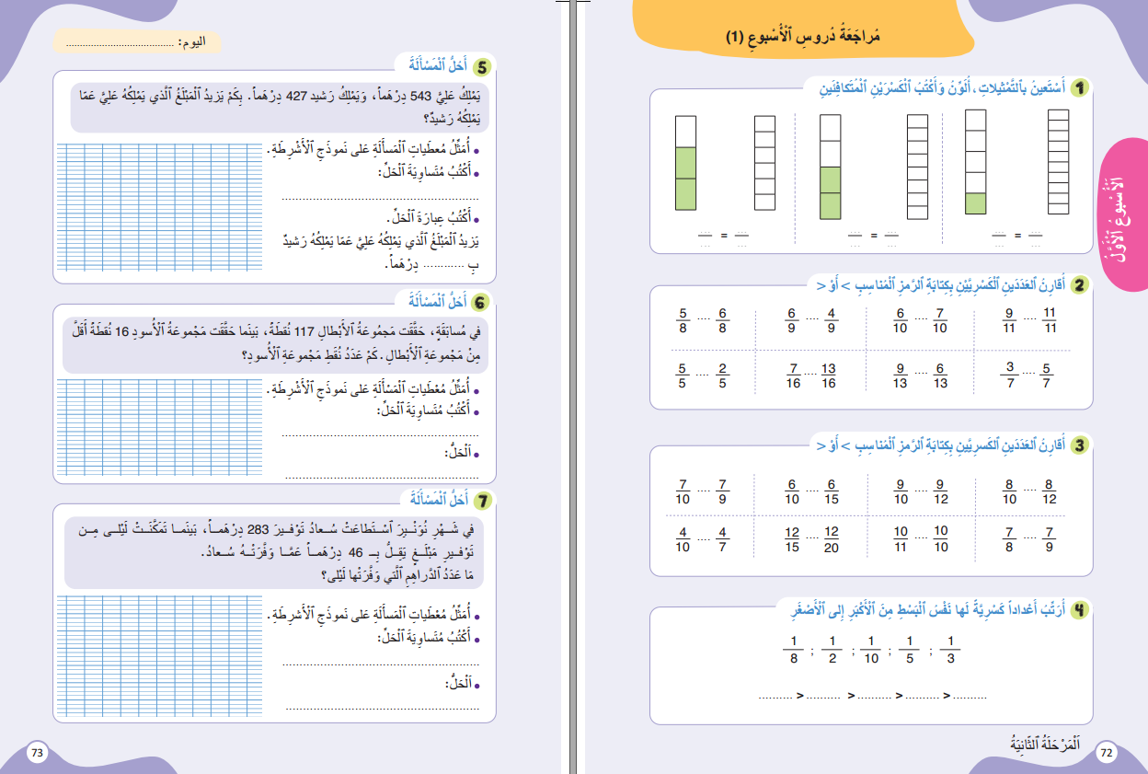
حصة اليوم
(ة)خاص بالأستاذ
مراجعة دروس الأسبوع (1)

Slide 5
تدابير حصة مراجعة دروس الأسبوع
(ة)خاص بالأستاذ
مراجعة كل درس تتم عبر المراحل التالية :
رائز التحقق من الهدف الرئيسي للدرس
احتساب نسبة التحكم
أكبر من 80%
أقل من 80%
المرور مباشرة للتدرب على الكراسة
إعادة النمذجة
إنجاز نشاط مراجعة الدرس على الكراسة

Slide 6
(ة)خاص بالأستاذ
مراحل الدرس
1
افتتاح الدرس
1
5
1
2
مراجعة الدرس 1
10
1
3
مراجعة الدرس 2
10
1
4
مراجعة الدرس 3
1
10
1
5
مراجعة الدرس 4
15
1
6
اختتام الدرس
5

Slide 7
(ة)خاص بالأستاذ
عند نهاية الحصة
على الأقل 80% من المتعلمين سيكونون قادرين على:
تَعَرُّفِ الأَعْدادِ الْكَسْرِيَةِ الْمُتَكافِئَةِ؛
مُقارَنَةِ كَسورٍ لَها نَفْسُ الْمَقامِ؛
مُقارَنَةِ كُسورٍ لَها نَفْسُ الْبَسْطِ؛
حَلِّ مَسائِل وَضْعِياتِ مُقارَنَةٍ باسْتِعْمالِ نَموذَجِ الْأَشْرِطَةِ.

Slide 8

(ة)خاص بالأستاذ
افتتاح الدرس
1
تصحيح الواجب المنزلي
حساب ذهني
3

Slide 9




مرحباً سنراجع دروس الأسبوع مع مجد وندى

Slide 10
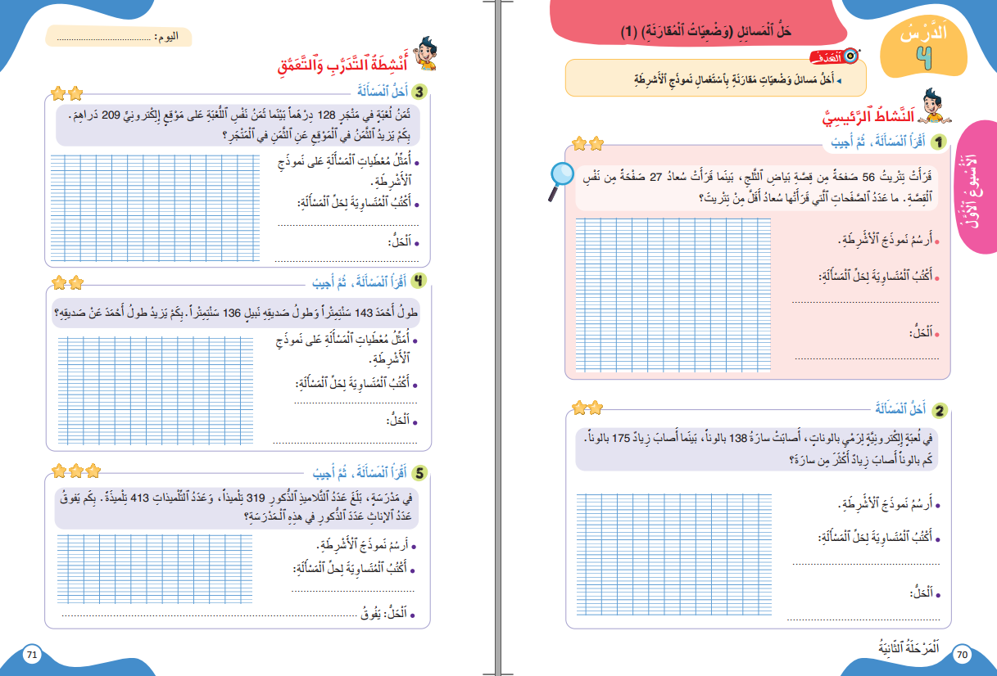
خذوا الكراسة، ص 44، سنصحح تمارين الواجب المنزلي

Slide 11
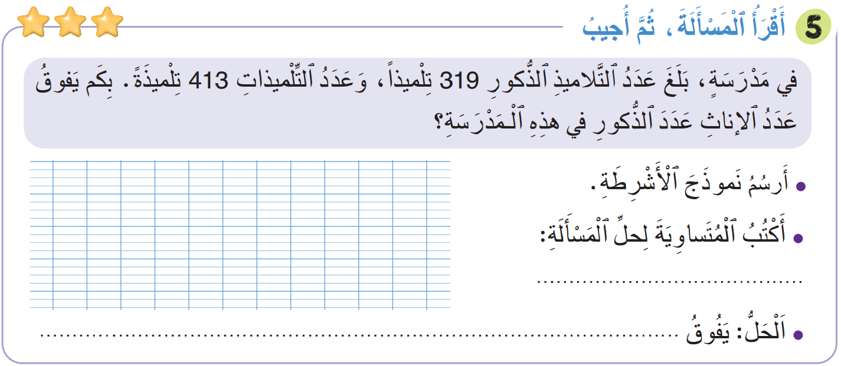
صححوا التمرين 5 بسرعة، لديكم دقيقة واحدة.
الإناث
413
الذكور
319
?
413 – 319 = 94
عدد الإناث عدد الذكور في المدرسة بـ 94.

Slide 12
(ة)خاص بالأستاذ
افتتاح الدرس
1
تصحيح الواجب المنزلي
حساب ذهني
3

Slide 13

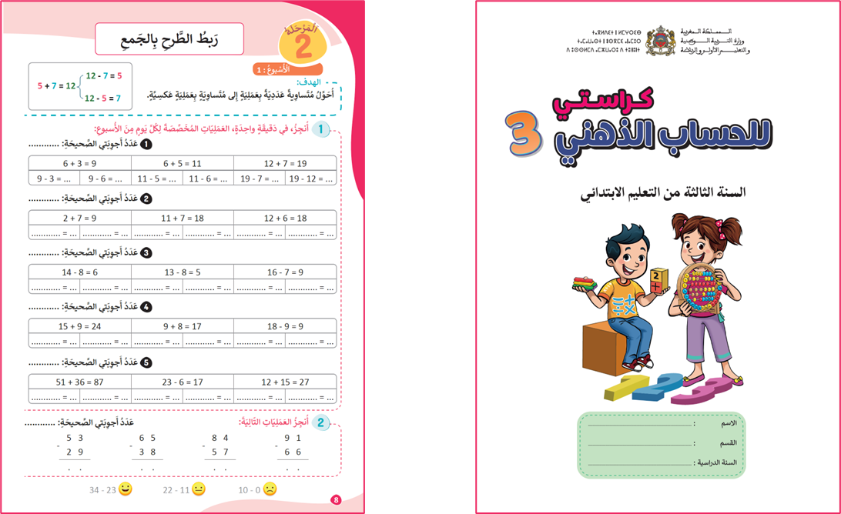
ننتقل إلى نشاط الحساب الذهني.

Slide 14

لديكم دقيقة واحدة لتحولوا هذه المتساويات إلى طرح وجمع. دوّنوا النتيجة فقط في دفاتركم.
A
17 - 7 = 10
مِثالٌ :
17 – 10 = 7
A
اُكْتُبواْ في دَفاتِرِكُمْ:
10 + 7 = 17

Slide 15
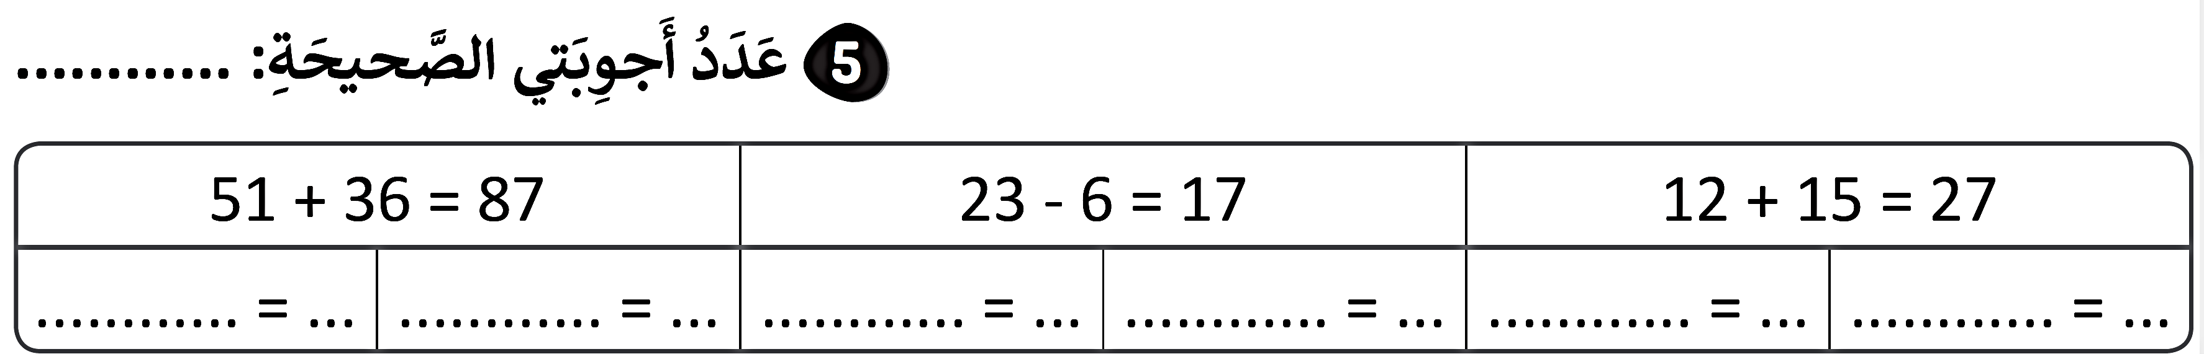
عرض فيديو الحساب الذهني

Slide 16
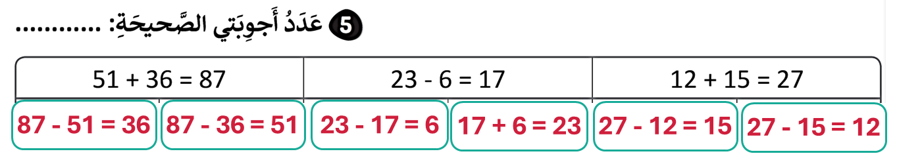
صححوا

Slide 17
(ة)خاص بالأستاذ
مراجعة الدرس 1
2
• تَعَرُّفُ الأَعْدادِ الْكَسْرِيَةِ الْمُتَكافِئَةِ:
رائز التحقق (احتساب نسبة التحكم)
إعادة النمذجة ( نسبة أقل من 80%)
أنشطة التدرب على الكراسة
1

Slide 18

خذوا الألواح.

Slide 19
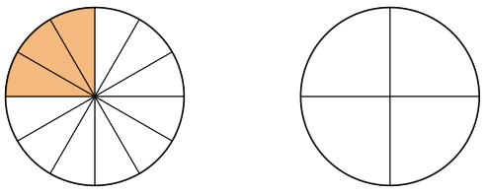
على ألواحكم، لونوا على التمثيل الثاني نفس مساحة التمثيل الأول ثم اكتبوا الكسر المكافئ:
3
..
=
12
..

Slide 20
ارفعوا الالواح

Slide 21

صححوا، الكسر المكافئ لِـ 3 على 12، باستخدام التمثيل، هو 1 على 4
3
1
=
12
4

Slide 22
(ة)خاص بالأستاذ
مراجعة الدرس 1
2
• تَعَرُّفُ الأَعْدادِ الْكَسْرِيَةِ الْمُتَكافِئَةِ:
رائز التحقق (احتساب نسبة التحكم)
إعادة عرض شريط النمذجة ( نسبة أقل من 80%)
أنشطة التدرب على الكراسة
1

Slide 23
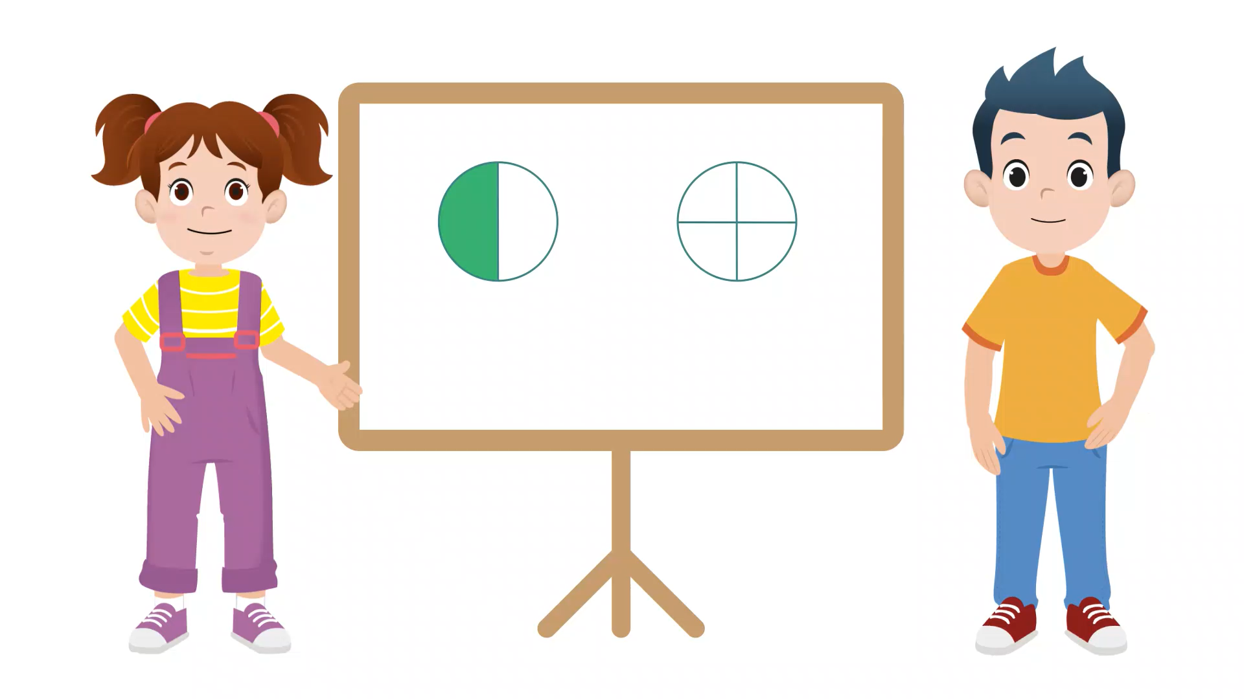
عرض فيديو النمذجة

Slide 24
(ة)خاص بالأستاذ
مراجعة الدرس 1
2
• تَعَرُّفُ الأَعْدادِ الْكَسْرِيَةِ الْمُتَكافِئَةِ:
رائز التحقق (احتساب نسبة التحكم)
إعادة النمذجة ( نسبة أقل من 80%)
أنشطة التدرب على الكراسة
1

Slide 25
خذوا الكراسة، الصفحة 46.

Slide 26
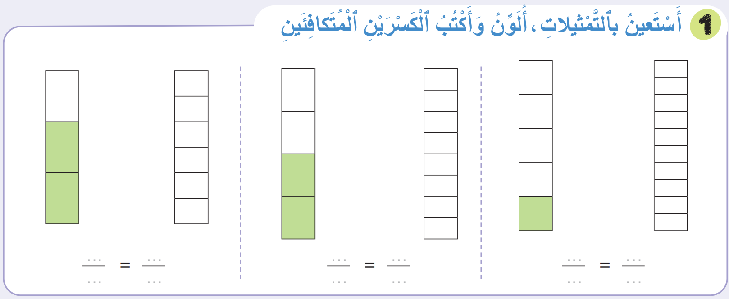
لديكم 5 دقائق للإنجاز، سأمر بين الصفوف لمساعدتكم.
5

Slide 27
صححوا، لديكم دقيقة واحدة.
1
2
2
2
4
1
2
3
6
4
8
5
10

Slide 28
(ة)خاص بالأستاذ
مراجعة الدرس 2
3
• مُقارَنَةُ كَسورٍ لَها نَفْسُ الْمَقامِ:
رائز التحقق (احتساب نسبة التحكم)
إعادة النمذجة ( نسبة أقل من 80%)
أنشطة التدرب على الكراسة
1

Slide 29
خذوا الألواح.

Slide 30
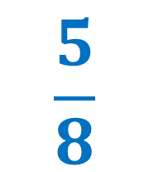
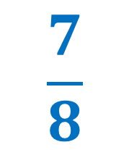
قارنوا، على ألواحكم، الكسرين التاليين باستخدام الرمز المناسب.
$$\frac{5}{8}$$
$$\frac{7}{8}$$
...

Slide 31
ارفعوا الالواح

Slide 32
صححوا، 5 على 8 أصغر من 7 على 8:
$$\frac{5}{8}$$
$$\frac{7}{8}$$
<

Slide 33
(ة)خاص بالأستاذ
مراجعة الدرس 2
3
• مُقارَنَةُ كَسورٍ لَها نَفْسُ الْمَقامِ:
رائز التحقق (احتساب نسبة التحكم)
إعادة عرض شريط النمذجة ( نسبة أقل من 80%)
أنشطة التدرب على الكراسة
1

Slide 34
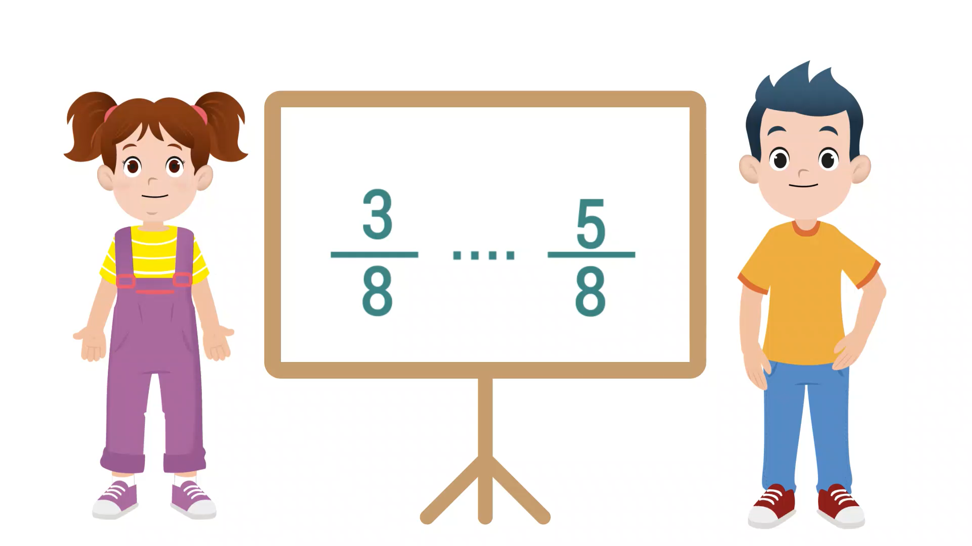
في حالة ما إذا كانت نسبة التحكم تقل عن 80% يعيد الأستاذ عرض شريط النمذجة.

Slide 35
(ة)خاص بالأستاذ
مراجعة الدرس 2
3
• مُقارَنَةُ كَسورٍ لَها نَفْسُ الْمَقامِ:
رائز التحقق (احتساب نسبة التحكم)
إعادة عرض شريط النمذجة ( نسبة أقل من 80%)
أنشطة التدرب على الكراسة
1

Slide 36
خذوا الكراسة، الصفحة 46.

Slide 37
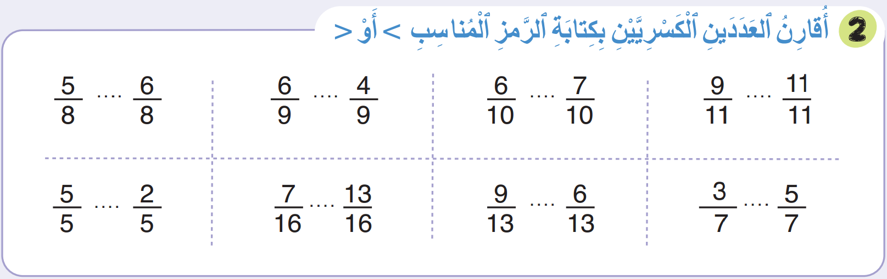
لديكم 5 دقائق للإنجاز، سأمر بين الصفوف لمساعدتكم.
5

Slide 38
صححوا، لديكم دقيقة واحدة.
1
<
<
<
<
<
<
<
<

Slide 39
(ة)خاص بالأستاذ
مراجعة الدرس 3
5
• مُقارَنَةُ كُسورٍ لَها نَفْسُ الْبَسْطِ:
رائز التحقق (احتساب نسبة التحكم)
إعادة النمذجة ( نسبة أقل من 80%)
أنشطة التدرب على الكراسة
1

Slide 40
خذوا الألواح.

Slide 41
قارنوا، على ألواحكم، الكسور التالية باستخدام الرمز المناسب.
$$\frac{5}{7}$$
$$\frac{5}{6}$$
....

Slide 42
ارفعوا الالواح

Slide 43
صححوا، 5 على 7 أصغر من 5 على 6:
$$\frac{5}{7}$$
$$\frac{5}{6}$$
<

Slide 44
(ة)خاص بالأستاذ
مراجعة الدرس 3
5
• مُقارَنَةُ كُسورٍ لَها نَفْسُ الْبَسْطِ:
رائز التحقق (احتساب نسبة التحكم)
إعادة النمذجة ( نسبة أقل من 80%)
أنشطة التدرب على الكراسة
1

Slide 45
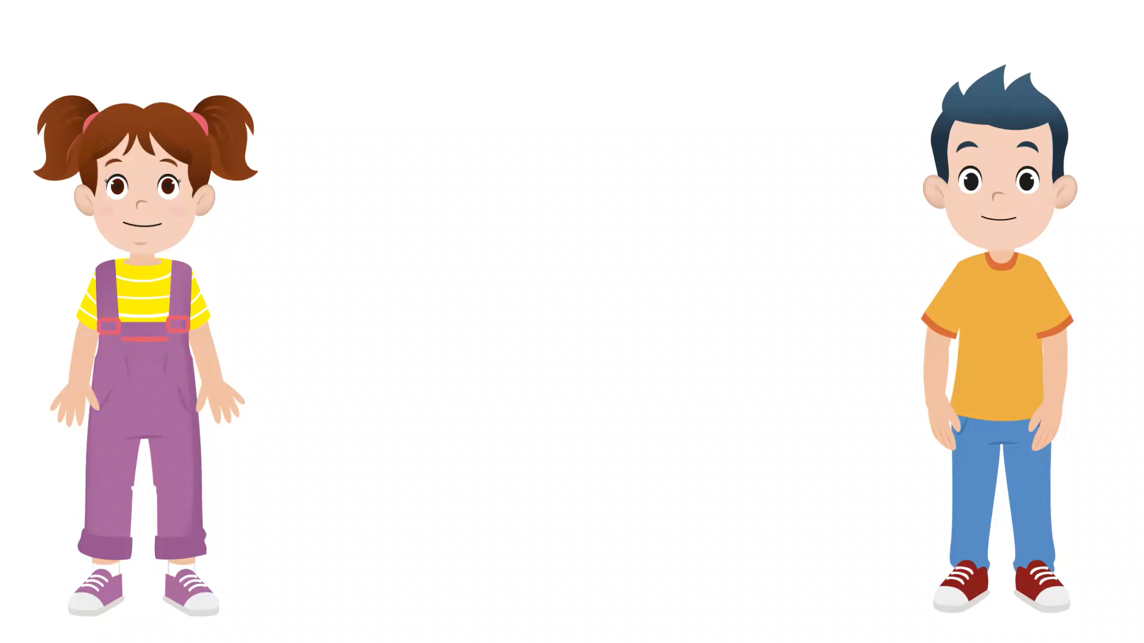
عرض فيديو النمذجة

Slide 46
(ة)خاص بالأستاذ
مراجعة الدرس 3
5
• مُقارَنَةُ كُسورٍ لَها نَفْسُ الْبَسْطِ:
رائز التحقق (احتساب نسبة التحكم)
إعادة النمذجة ( نسبة أقل من 80%)
أنشطة التدرب على الكراسة
1

Slide 47
خذوا الكراسة، الصفحة 73.

Slide 48
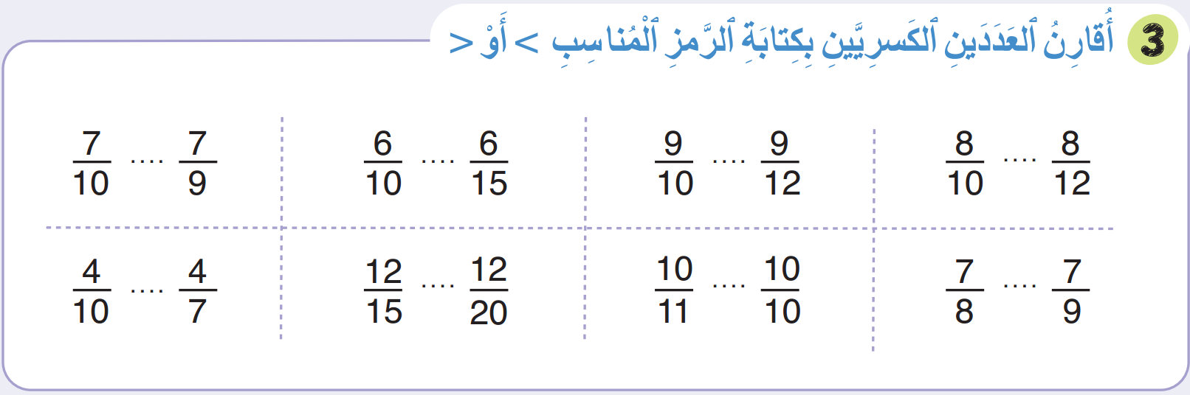
لديكم 5 دقائق لحل هذه المسألة، سأمر بين الصفوف لمساعدتكم.
5

Slide 49
صححوا، لديكم دقيقتان.
2
<
<
<
<
<
<
<
<

Slide 50
(ة)خاص بالأستاذ
مراجعة الدرس 4
5
حَلُّ مَسائِل وَضْعِياتِ مُقارَنَةٍ باسْتِعْمالِ نَموذَجِ الْأَشْرِطَةِ:
رائز التحقق (احتساب نسبة التحكم)
إعادة النمذجة ( نسبة أقل من 80%)
أنشطة التدرب على الكراسة
1

Slide 51

خذوا دفاتر البحث.

Slide 52
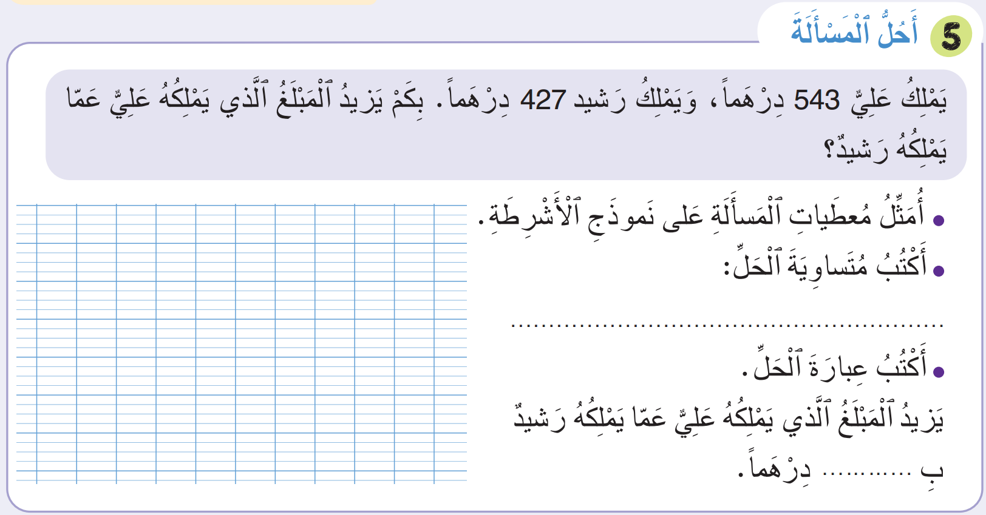
قوموا بحل المسألة التالية، لديكم 5 دقائق.
5

Slide 53
الحل الصحيح هو :
يحتسب الأستاذ نسبة التحكم.
علي
543
543 – 427 = 116
رشيد
427
؟
116

Slide 54
(ة)خاص بالأستاذ
مراجعة الدرس 4
5
حَلُّ مَسائِل وَضْعِياتِ مُقارَنَةٍ باسْتِعْمالِ نَموذَجِ الْأَشْرِطَةِ:
رائز التحقق (احتساب نسبة التحكم)
إعادة النمذجة ( نسبة أقل من 80%)
أنشطة التدرب على الكراسة
1

Slide 55
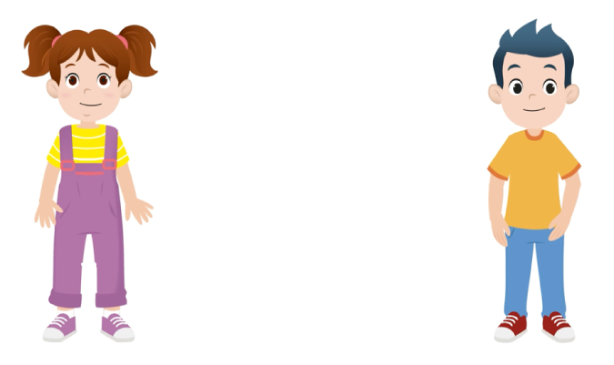
في حالة ما إذا كانت نسبة التحكم تقل عن 80% يعيد الأستاذ عرض شريط النمذجة.

Slide 56
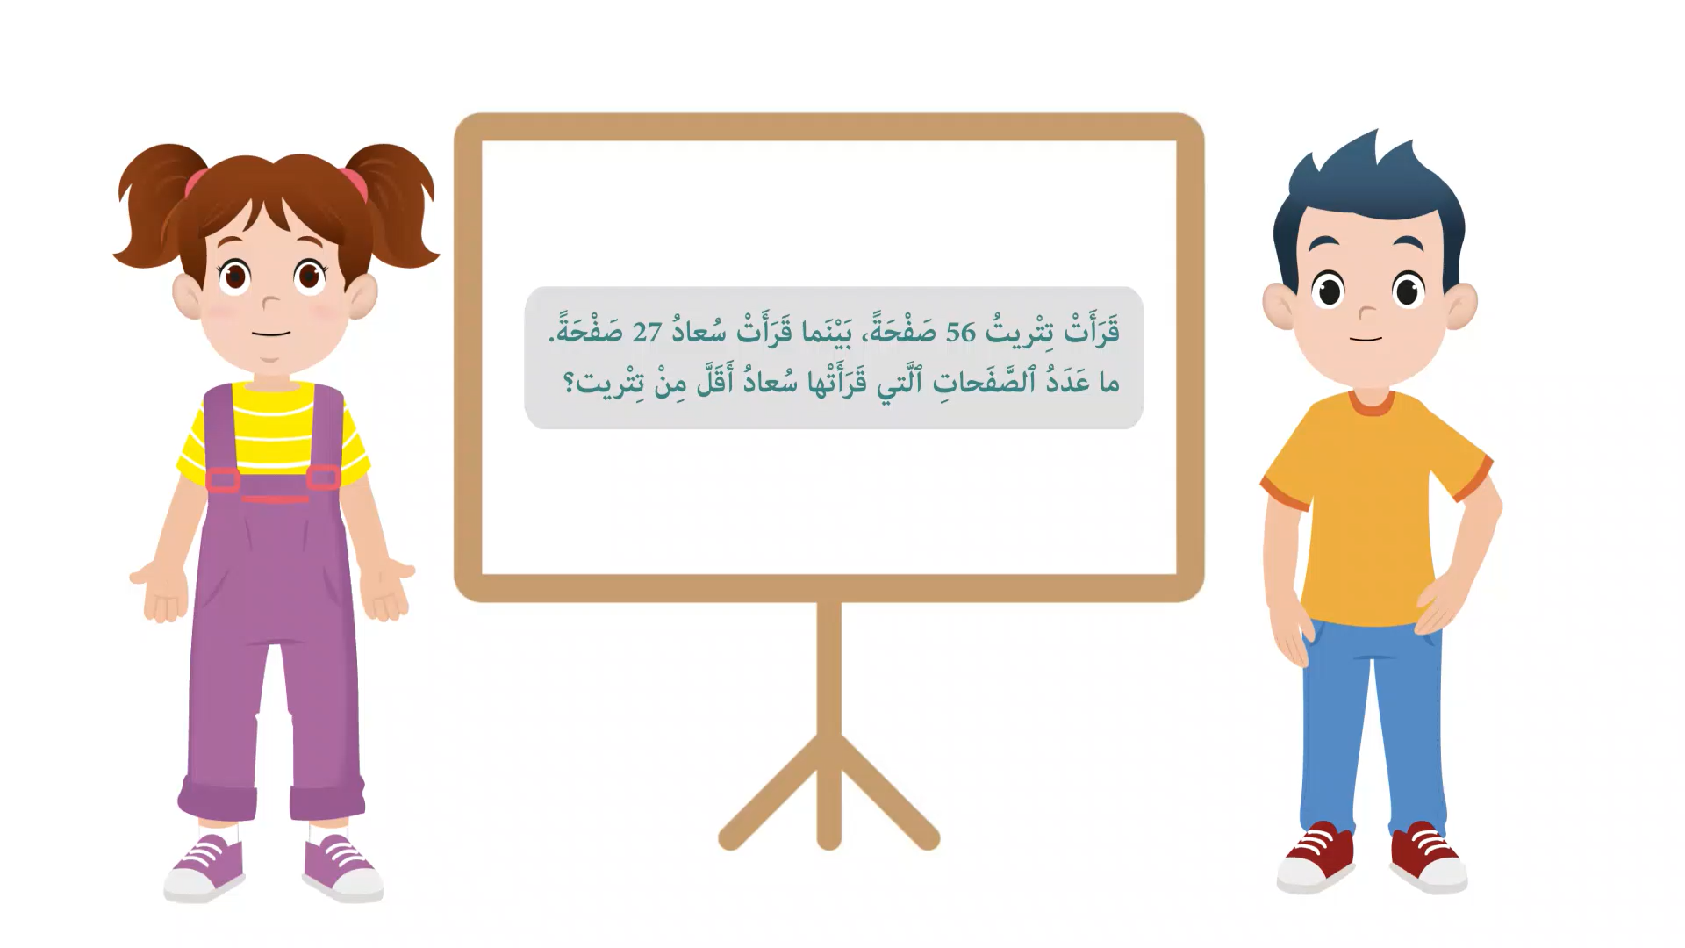
عرض فيديو النمذجة

Slide 57
(ة)خاص بالأستاذ
مراجعة الدرس 4
5
حَلُّ مَسائِل وَضْعِياتِ مُقارَنَةٍ باسْتِعْمالِ نَموذَجِ الْأَشْرِطَةِ:
رائز التحقق (احتساب نسبة التحكم)
إعادة عرض شريط النمذجة ( نسبة أقل من 80%)
أنشطة التدرب على الكراسة
1

Slide 58
خذوا الكراسة، الصفحة 73.

Slide 59
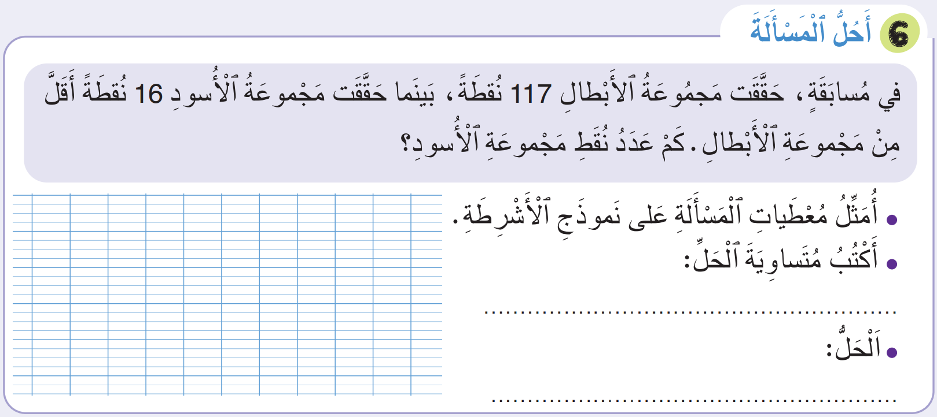
لديكم 5 دقائق لحل هذه المسألة، سأمر بين الصفوف لمساعدتكم.
5

Slide 60
صححوا، لديكم دقيقتان.
2
الأبطال
117
الأسود
؟
16
117 – 16 = 101
عَدَدُ نقط مجموعة الأسود هو 77

Slide 61
(ة)خاص بالأستاذ
اختتام الدرس
6

Slide 62
انتبهوا جيدا! أكملوا في المنزل الأنشطة التي لم نقم بإنجازها في الصفحتين 72 و 73.

Slide 63

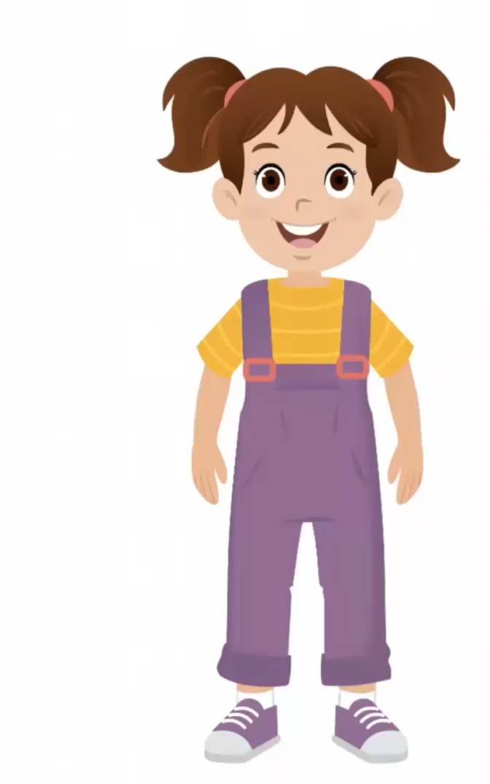
إلى اللقاء. في الحصة القادمة، سنقوم بتصحيح الأنشطة المنجزة في المنزل.

Slide 64
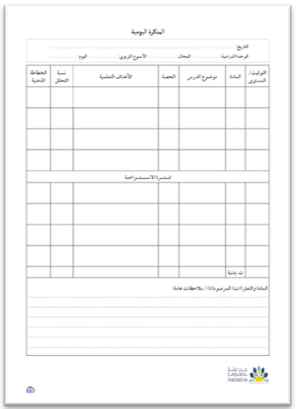
(ة)خاص بالأستاذ
بناء على إنجازات المتعلمين خلال الممارسة المستقلة
ما تقديرك لنسبة التحكم في هدف الدرس؟
تسجل النسبة على صفحة اليوم من مذكرة الأستاذ.

